Slide 1
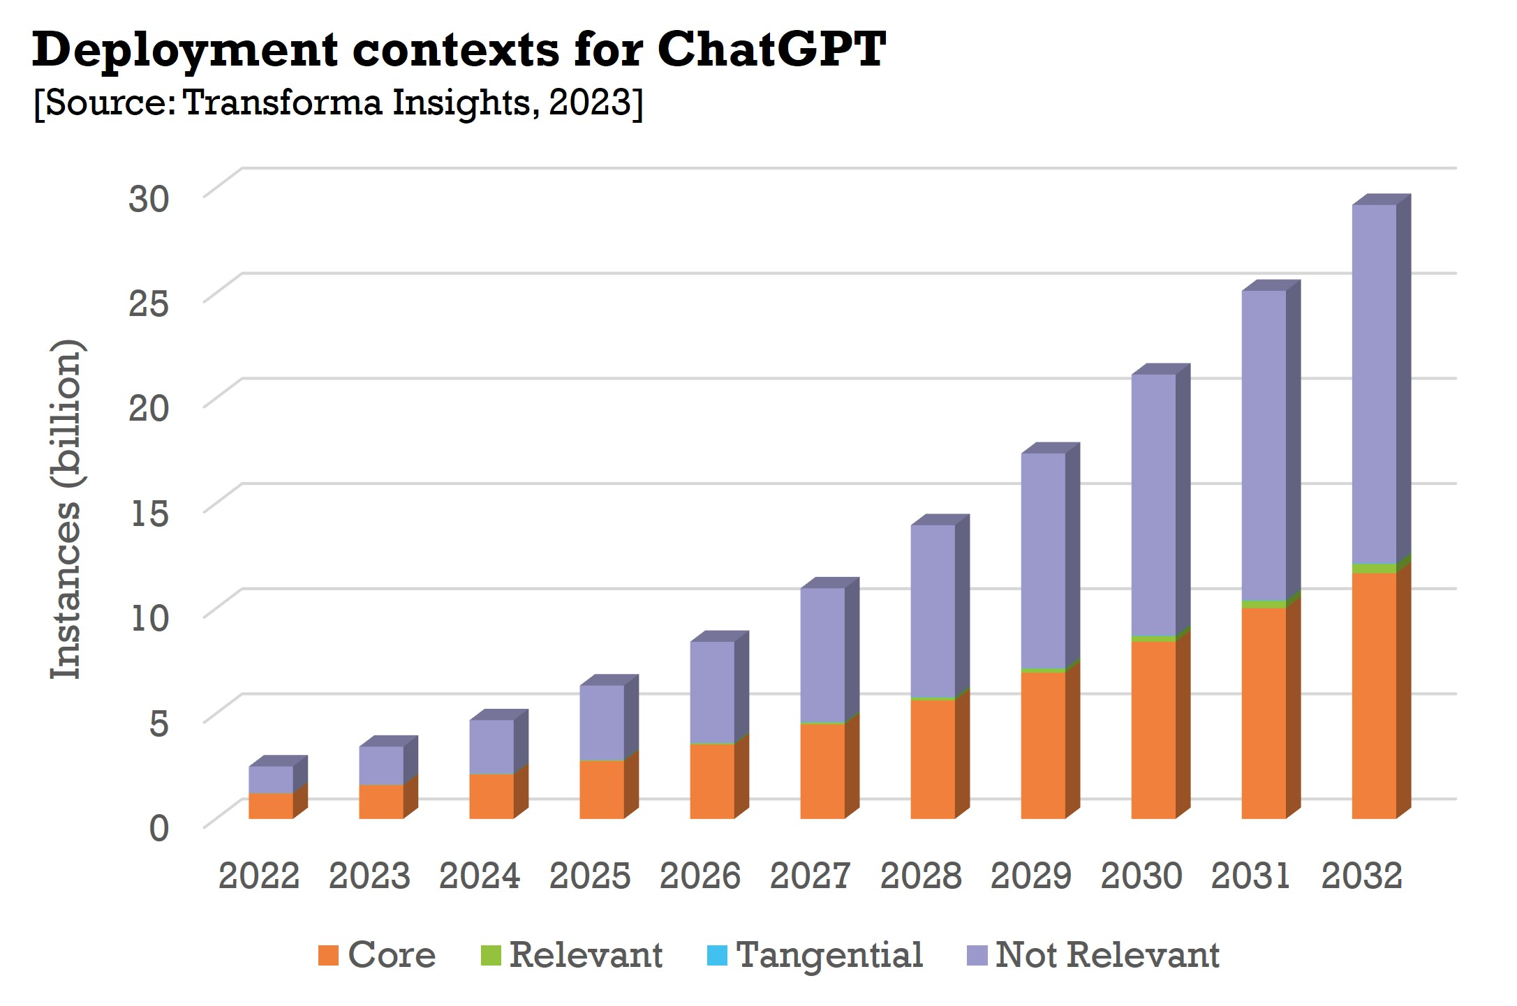
填充原有的文本占位符
Header 1 | Header 2 | Header 3
Data 1 | Data 2 | Data 3
额外的文本框内容
这是一个新的段落。 这部分是加粗的文本。

